Slide 1




ANALISIS PENGELUARAN PELANGGAN WHOLESALE
Tujuan dari analisis ini adalah untuk memahami pola dan perilaku pelanggan dalam melakukan pembelian, serta meningkatkan strategi pemasaran

Slide 2



RINGKASAN
Berdasarkan data yang ada bahwa Horeca merupakan kategori channel yang memiliki hasil pendapatan paling besar dibandingkan dengan retail.
dan rata-rata pengeluaran pelanggan paling banyak pada kategori produk “fresh” sebesar 12.000an, produk kedua ada di “grocery”, produk ketiga ada di “milk”, dan seterusnya sesuai data yang ada.

Slide 3


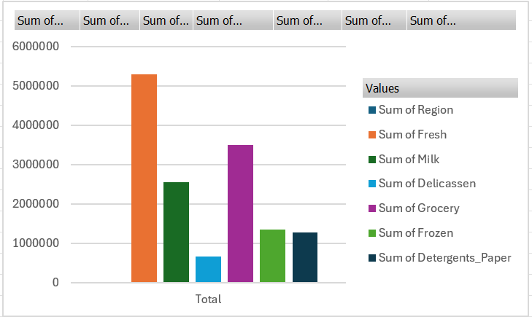
GRAFIK PENGELUARAN TIAP KATEGORI

Slide 4

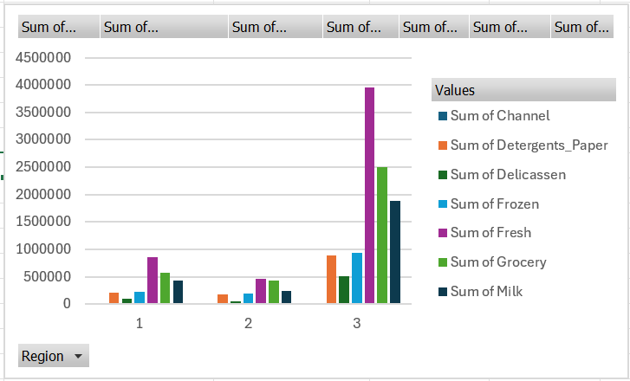


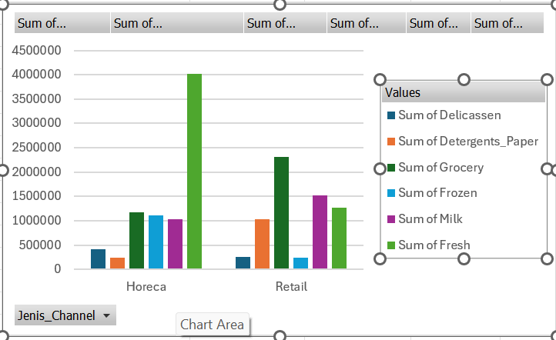
DIAGRAM SEGMENTASI PELANGGAN
Channel
Wilayah

Slide 5


KESIMPULAN DAN REKOMENDASI
Bahwa channel horeca memiliki banyak peminat pada kebutuhan fresh, sedangkan channel retail memiliki banyak peminat pada kebutuhan rumah tangga. Tentu saja ramai pembelian ada pada wilayah 3.
dengan tetap menjaga kualitas yang sudah baik
mengadakan promosi atau paket bundling yang menggiurkan pelanggan
memperkuat brand dari produk yang dijual atau dipasarkan, dan lain lain.

